Slide 1
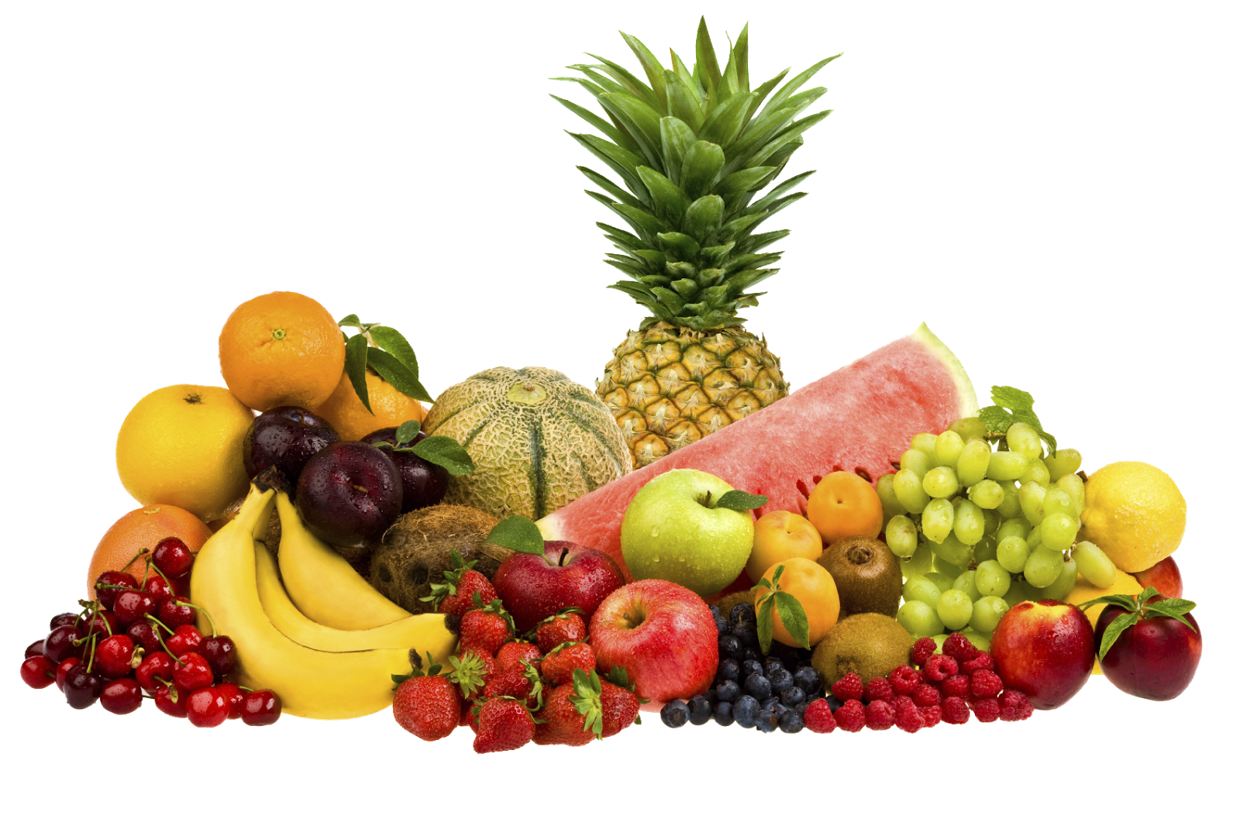

Plant Fair Price
ABP13 TEAM

Slide 2

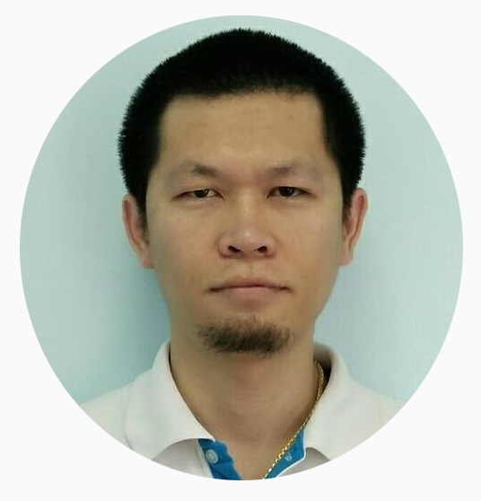
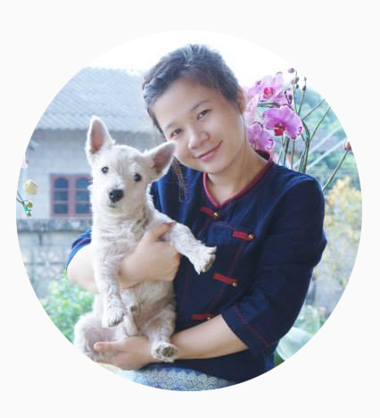


Member
Satit Pongbundit
Nipaporn Anuwong
Kwanruetai Sudadeth
Tanawat Gajaseni

Slide 3
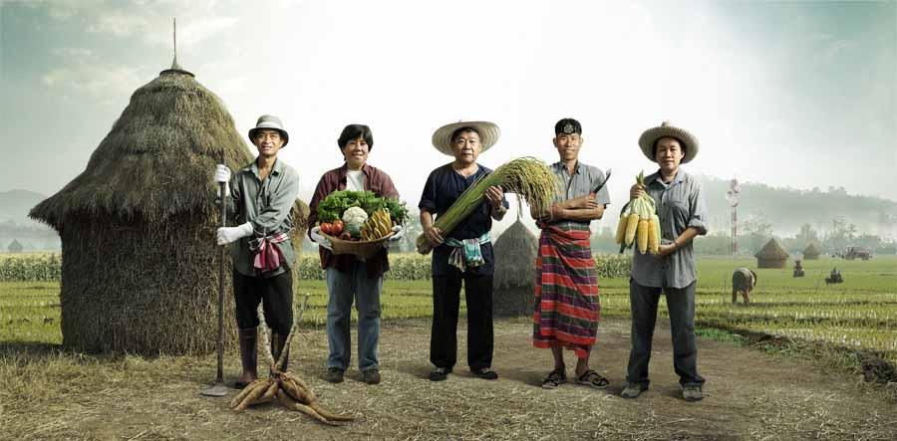
Thailand is an agricultural country

Slide 4
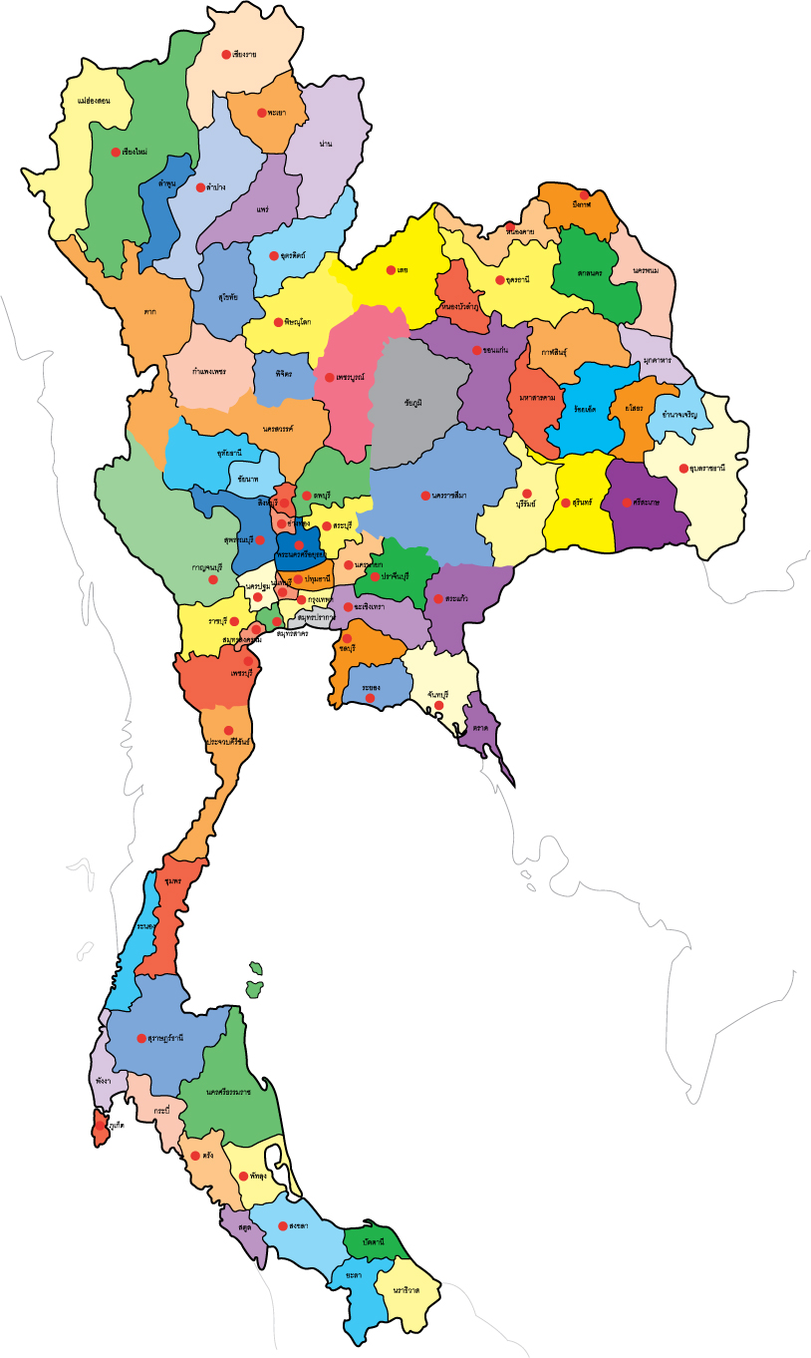
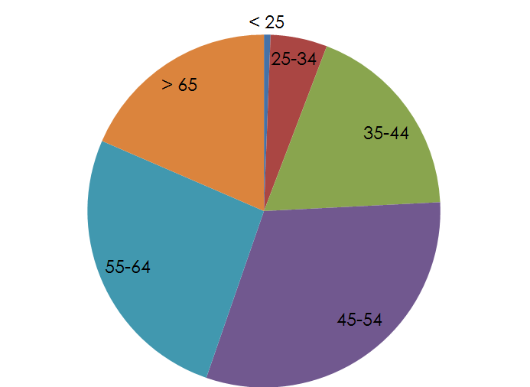

116.6 Million acres
Age of farmer
25.9%

Slide 5
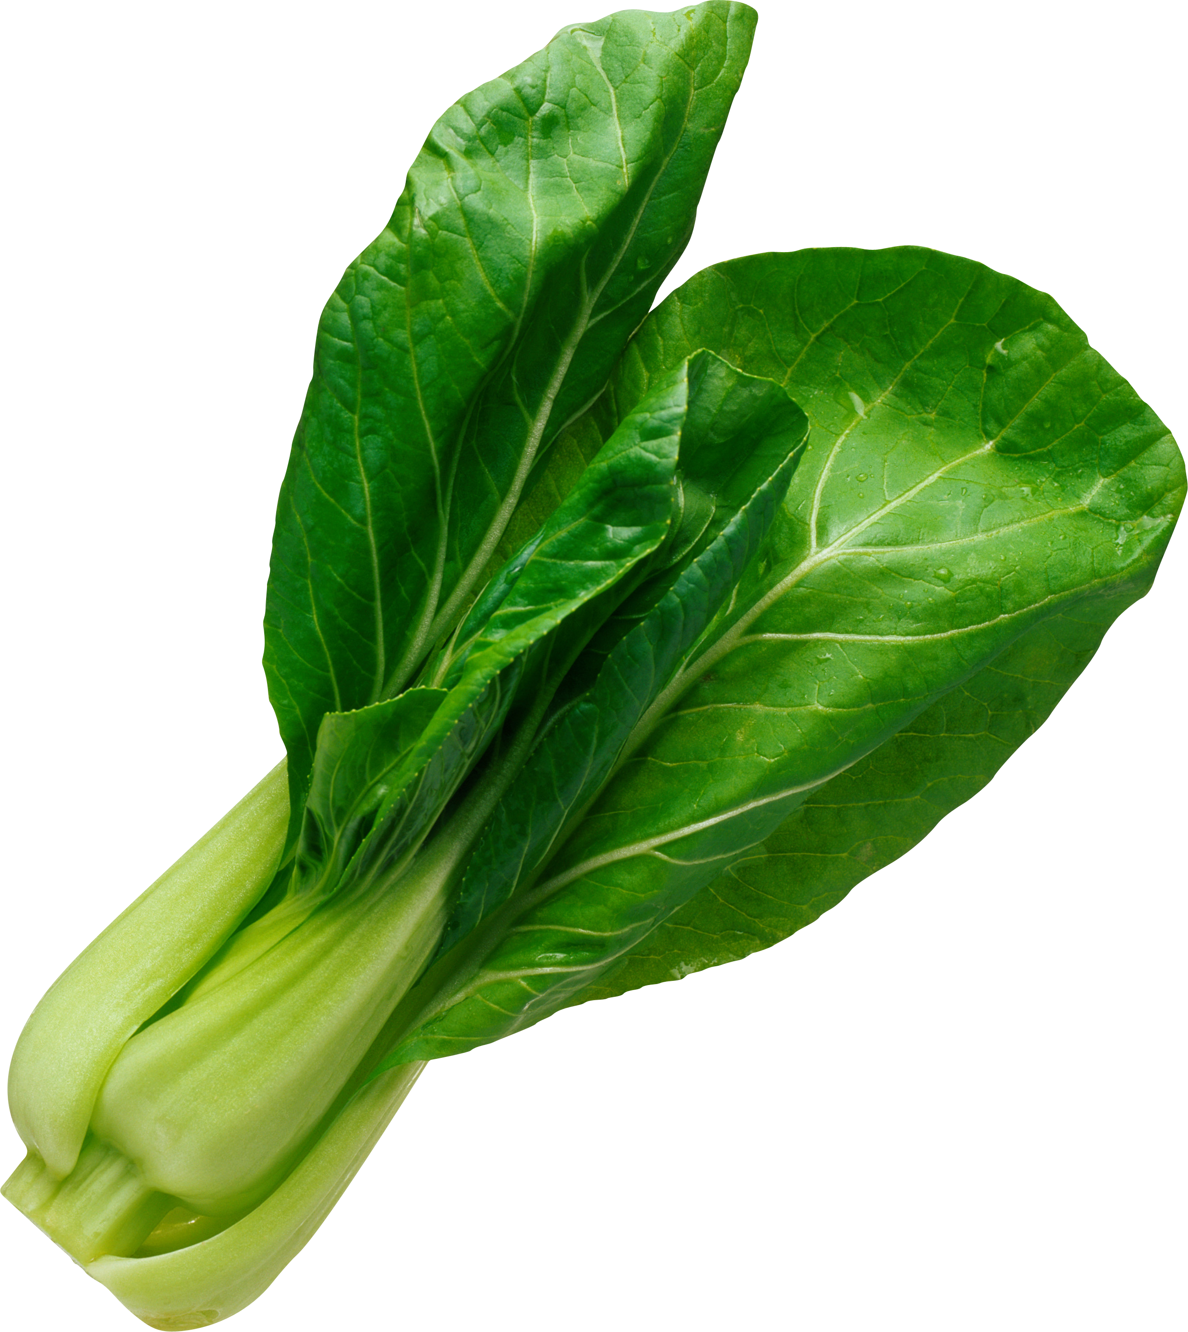
Problem
Middleman Bargain is higher than farmers
Data for refer call price
Low price when harvest
Notes:
พ่อค้ามีอำนาจต่อรองราคาสูงกว่าเกษตรกร
เกษตรกรไม่มีข้อมูลเพื่อใช้อ้างอิงในการเรียกราคา
เก็บเกี่ยวผลผลิตเข้าตลาดในเวลาที่ราคาไม่ดี

Slide 6
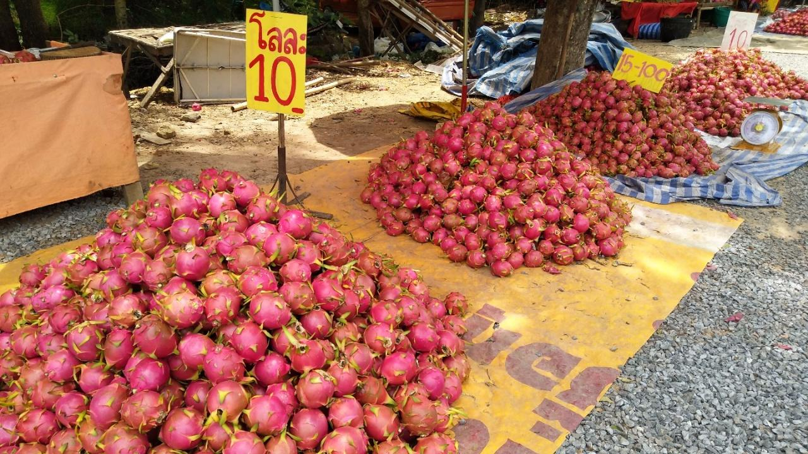
Overproduction of agricultural
commodities

Slide 7
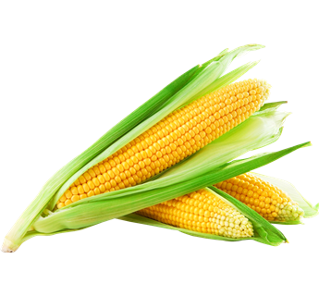
Objective
Visualizing prices of agricultural products from the past in the same period to the present
Find fair prices for farmers

Slide 8
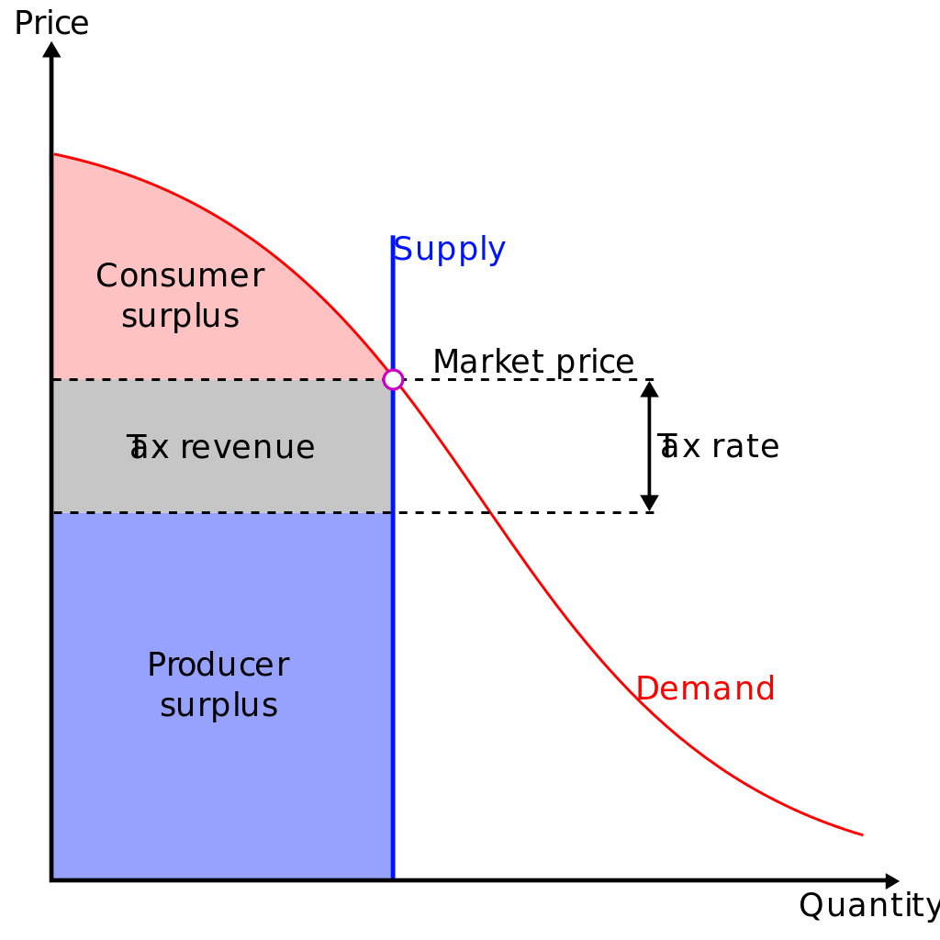
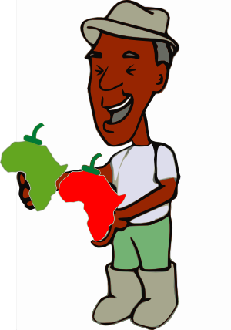
Solution
Fair Price ?
How can I know a reasonable price ?

Slide 9
Solution
The season for durians is typically from June to August.
Eastern region: April to June
South region: June to August
 | 2559
 | JAN | FEB | MAR | APR | MAY | JUN | JUL | AUG | SEP | OCT | NOV | DEC
quality | 1.2 | 1.4 | 3.4 | 13 | 24 | 12 | 11 | 16.76 | 9.45 | 4.98 | 1.22 | 0.48
price at farm | 53 | 53 | 53 | 64 | 75 | 74 | 67 | 47.6 | 43.29 | 49.49 | 49.49 | 49.49
Source: office of agricultural Economics
Notes:
ฤดูกาลของทุเรียนจะอยู่เดือนมิถุนายนถึงสิงหาคม
ฤดูกาลของทุเรียนในภาคตะวันออก คือ เดือนเมษายนถึงมิถุนายน
ภาคใต้คือเดือนมิถุนายนถึงสิงหาคม

Slide 10
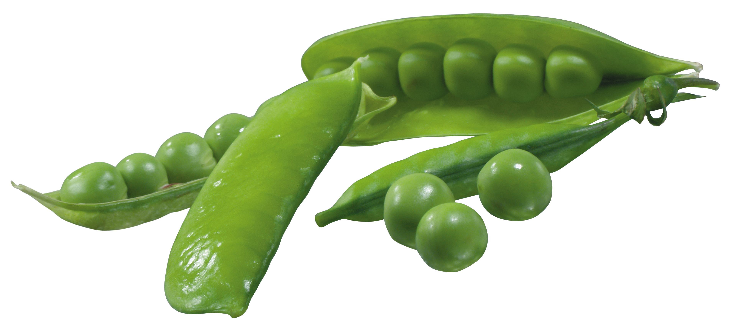

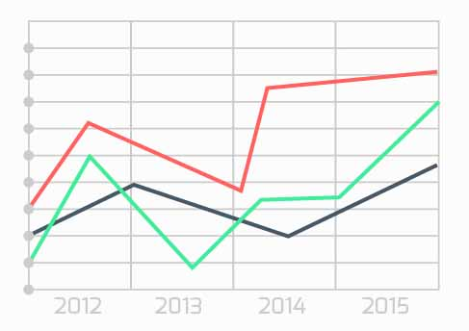


Business Model
Fair price
Daily price
Past price
Data source
Daily price
Past price
Plant Fair Price
Farmer
Notes:
Open data โดยภาครัฐ

Slide 11

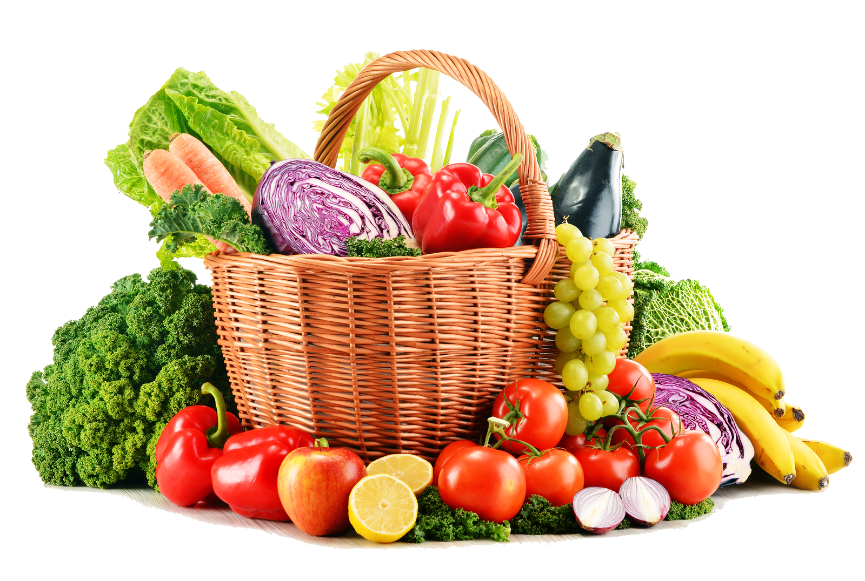
Data source
- Daily product price at farmer
- Quantity per month
- Planted area
- news
- Daily product price at market
Notes:
เว็บต่างๆ ที่เอาข้อมูลจาก สศก.
เช่น บลาๆๆ

Slide 12
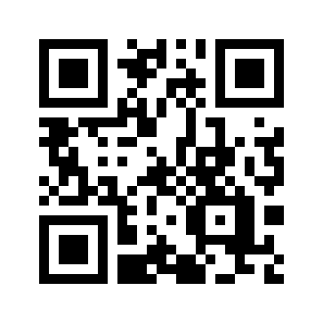
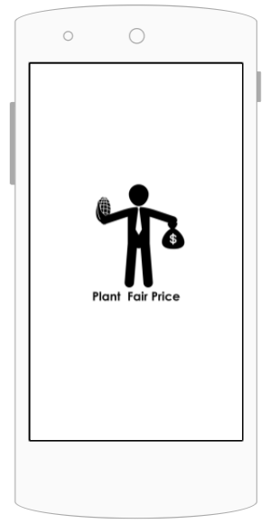
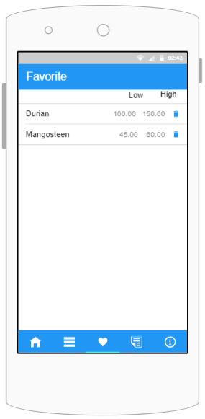
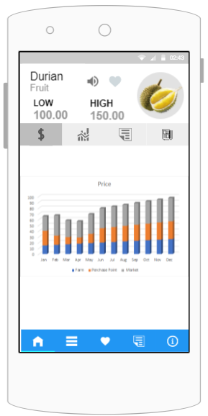
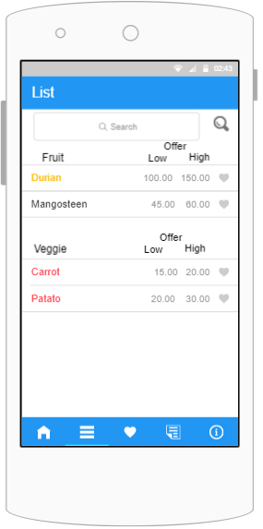
Prototype
Notes:
ทำ App ที่เข้าถึงได้ง่าย
แนะนำราคาต่อรองที่เหมาะสม ตามช่วงเวลา

Slide 13

Future Plan
I want durian.
I have durian.
I want durian.
I have durian.
Plant Fair Price
-add market price
Farmer
Notes:
Market place

Slide 14
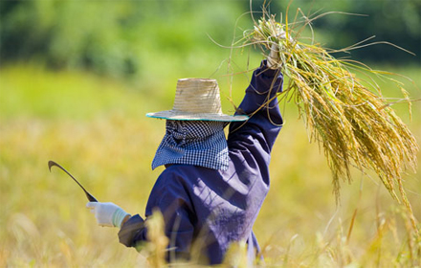
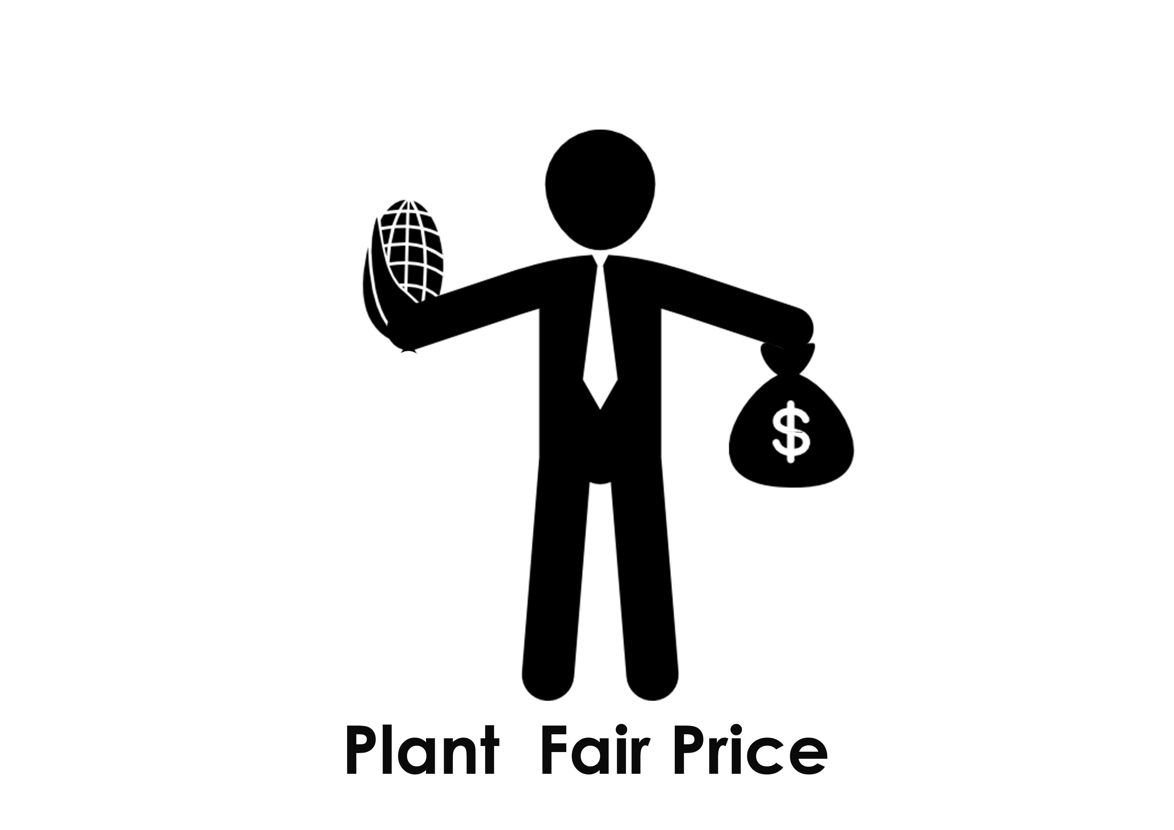
for farmer.. fare price, right time

